Slide 1



Slide 2


一例AML粒缺伴发热抗感染治疗

Slide 3

● 病例简介
摘要
1.独特性：患者AML年轻女性，化疗低细胞期粒缺伴发热
2.背景：患者年轻女性，异地就医，诊断白细胞升高待查

Slide 4
● 患者基础信息
1.人口学信息：30岁女，祖籍江苏
2.主诉：不明原因发热3天
3.既往史：无。

Slide 5
● 入院后检查
1.体格检查：
【神志清，精神可，胸骨压痛阴性，皮肤巩膜未见黄染，左侧颌下可及肿大淋巴结，两肺呼吸音可，未及干湿啰音，心律齐，未闻及明显病理性杂音，腹软，无压痛反跳痛，肝脾未及，移浊阴性，双下肢无水肿，病理征未引出。
2.辅助检查：
辅助检查:{2025.6.27浙江大学医学院附属第四医院血常规:白细胞26.7*10E9/L，血红蛋白106g/1，血小板85*10E9/L,异常细胞85%。

Slide 6
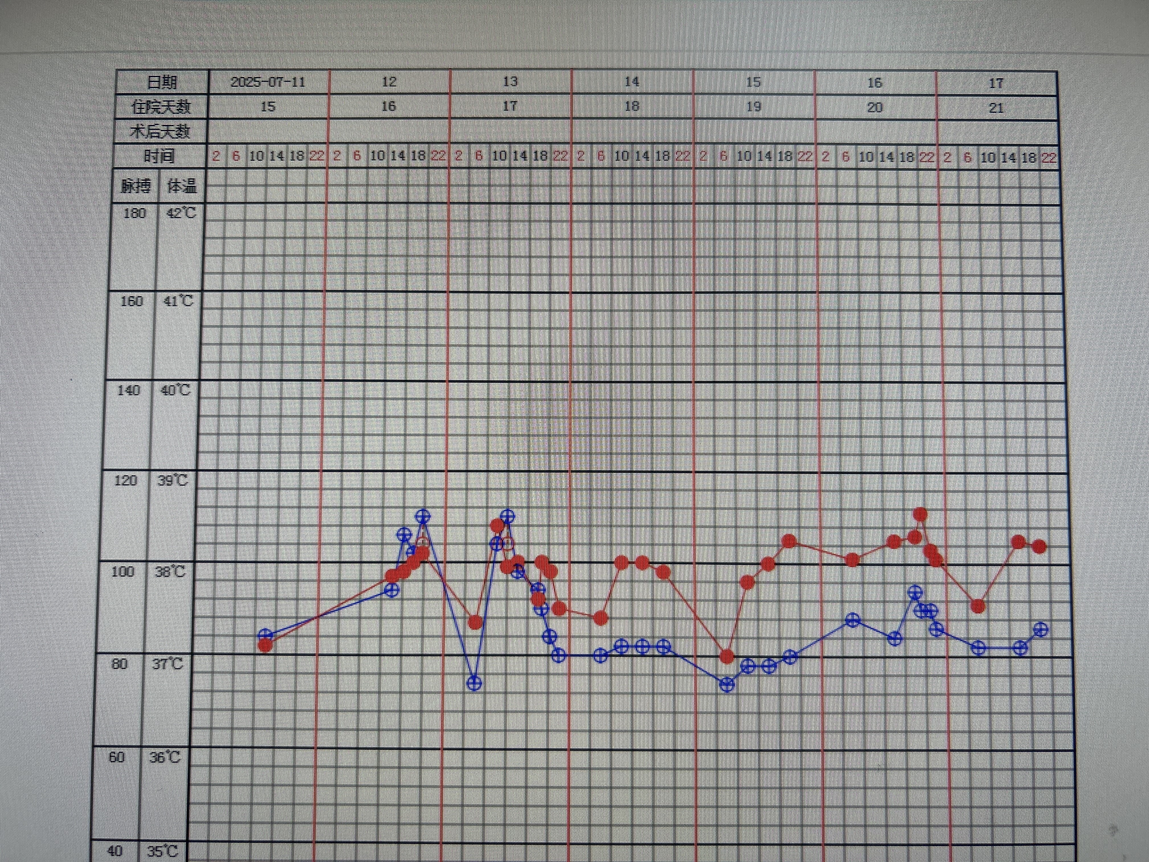
● 入院后检查
3.影像学检查：

Slide 7
● 诊断评估
诊断评估
1.初步诊断：白细胞升高待查
2.诊断依据：简要病史:患者3天前出现发热，体温最高38.9摄氏度，伴咽痛，自行口服“快克”对症，但体温仍有反复，同时出现颈部淋巴结肿痛，感乏力。6.27查白细胞26.7*10E9/L,血红蛋白106g/1,血小板85*10E9/L，异常细胞85%，超敏C反应蛋白33ng/1,B超示双侧颌下多发淋巴结增大。症状:发热，咽痛，乏力。3、体格检查:神志清，精神可，胸骨压痛阴性，皮肤巩膜未见黄染，左侧颌下可及肿大淋巴结，两肺呼吸音可，未及干湿啰音，心律齐，未闻及明显病理性杂音，腹软，无压痛反跳痛，肝脾未及，移浊阴性，双下肢无水肿，病理征未引出。
3.鉴别诊断：无

Slide 8
● 治疗过程
1.药物（替加环素联合伏立康唑及美平抗感染）
2.手术（无）

Slide 9
● 治疗过程
3.微生物/病理结果（无）
4.方案调整（因发热反复，调整依拉环素）
5.指标追踪（体温曲线）

Slide 10
● 治疗过程
3.时间轴记录:(折线图)

Slide 11

● 诊疗体会
1.疗效评价：体温控制平稳，抗感染可
2.局限性：无微生物学检查，更考验临床医生用药的时机
3.结论：强化病原学证据

Slide 12
感谢观看
敬请指导

